Slide 1
外观模式
万德超

Slide 2
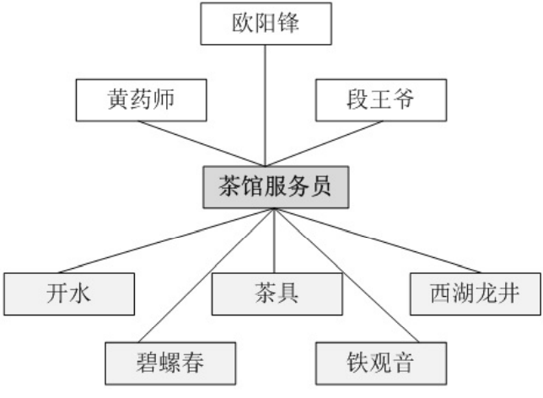
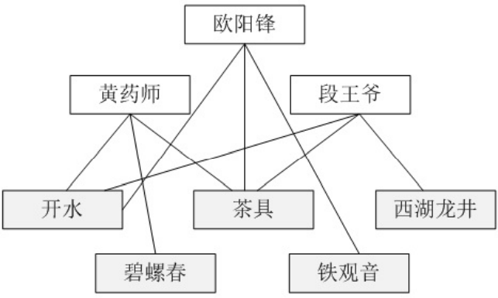
自己泡茶和去茶馆喝茶的区别
自己泡茶
茶馆喝茶

Slide 3
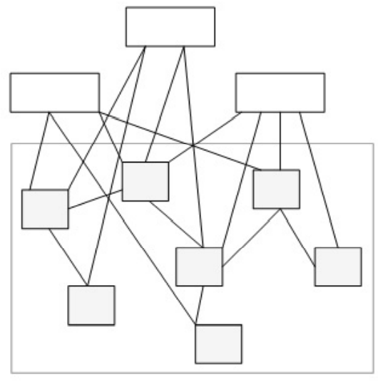
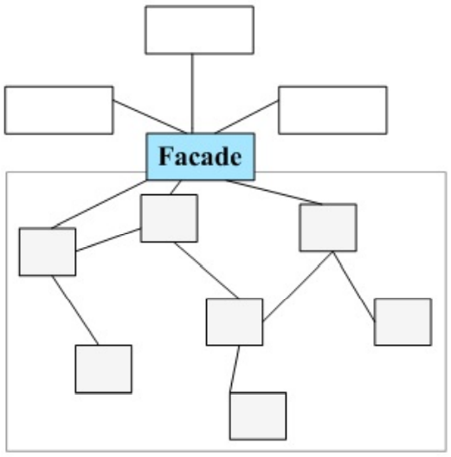
外观模式概述
Client
Subsystem

Slide 4
外观模式定义
外观模式：为子系统中的一组接口提供一个统一的入口。外观模式 定义了一个高层接口，这个接口使得这一子系统更加容易使用。
外观模式又称为门面模式。

Slide 5
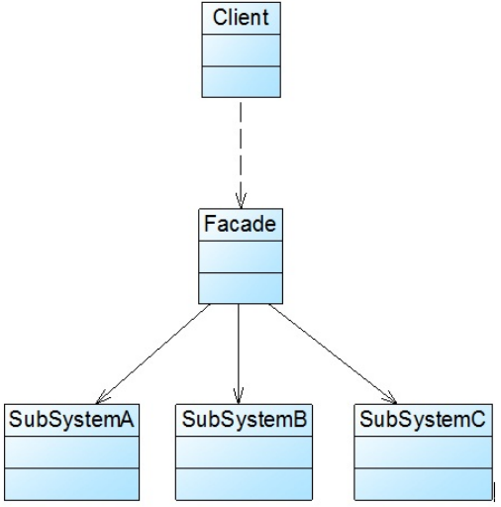
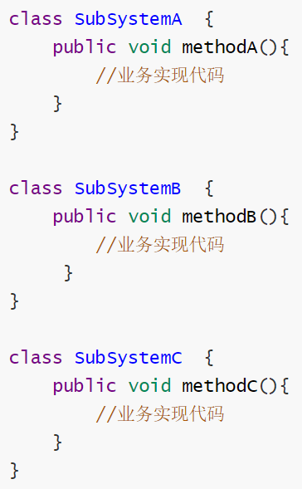
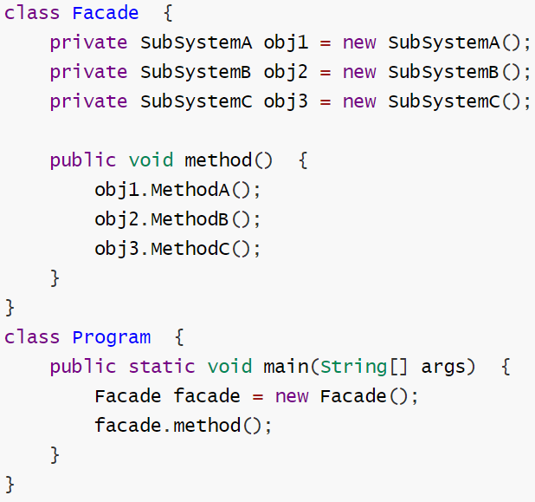
外观模式结构与实现

Slide 6
案例分析
某软件公司欲开发一个可应用于多个软件的文件加密模块，该模块可以对文件中的数据进行加密并将加密之后的数据存储在一个新文件中，具体的流程包括三个部分：
读取源文件
加密
保存加密之后的文件

Slide 7
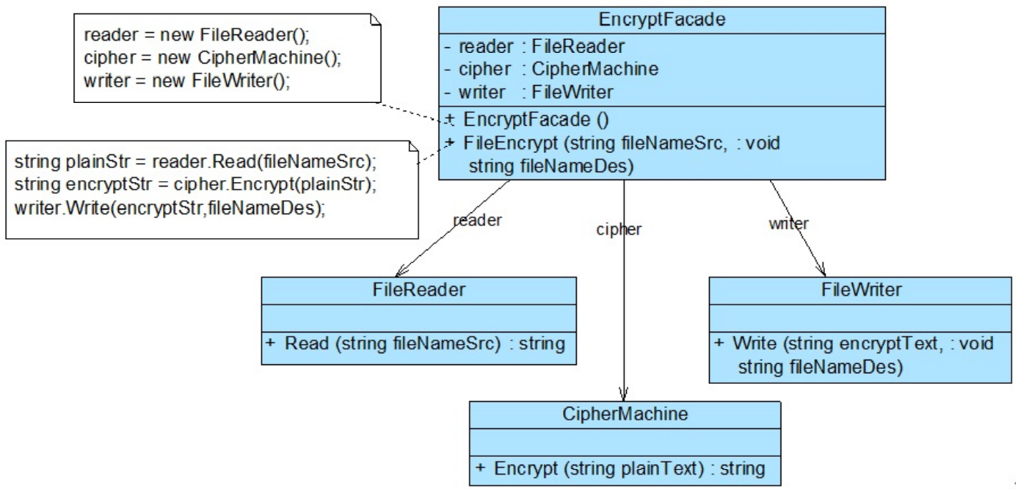
实例类图

Slide 8
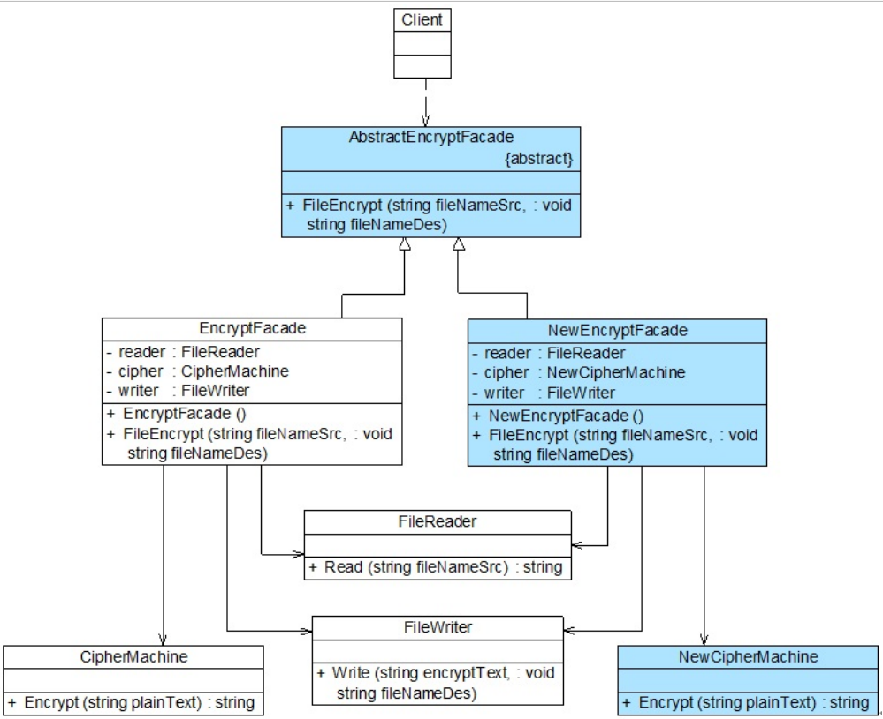
抽象外观类

Slide 9
智能家电控制
小明的爷爷已经60岁了，一个人在家生活：每次都需要打开灯、打开电视、打开空调；睡觉时关闭灯、关闭电视、关闭空调；操作起来都比较麻烦。所以小明给爷爷买了智能音箱，可以通过语音直接控制这些智能家电的开启和关闭。类图如下：

Slide 10
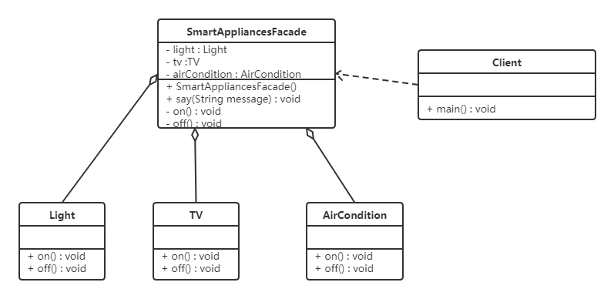
智能家电控制

Slide 11
使用场景
对分层结构系统构建时，使用外观模式定义子系统中每层的入口点可以简化子系统之间的依赖关系。
当一个复杂系统的子系统很多时，外观模式可以为系统设计一个简单的接口供外界访问。
当客户端与多个子系统之间存在很大的联系时，引入外观模式可将它们分离，从而提高子系统的独立性和可移植性。

